Slide 1



RA-MICRO
E-Workflow

Slide 2
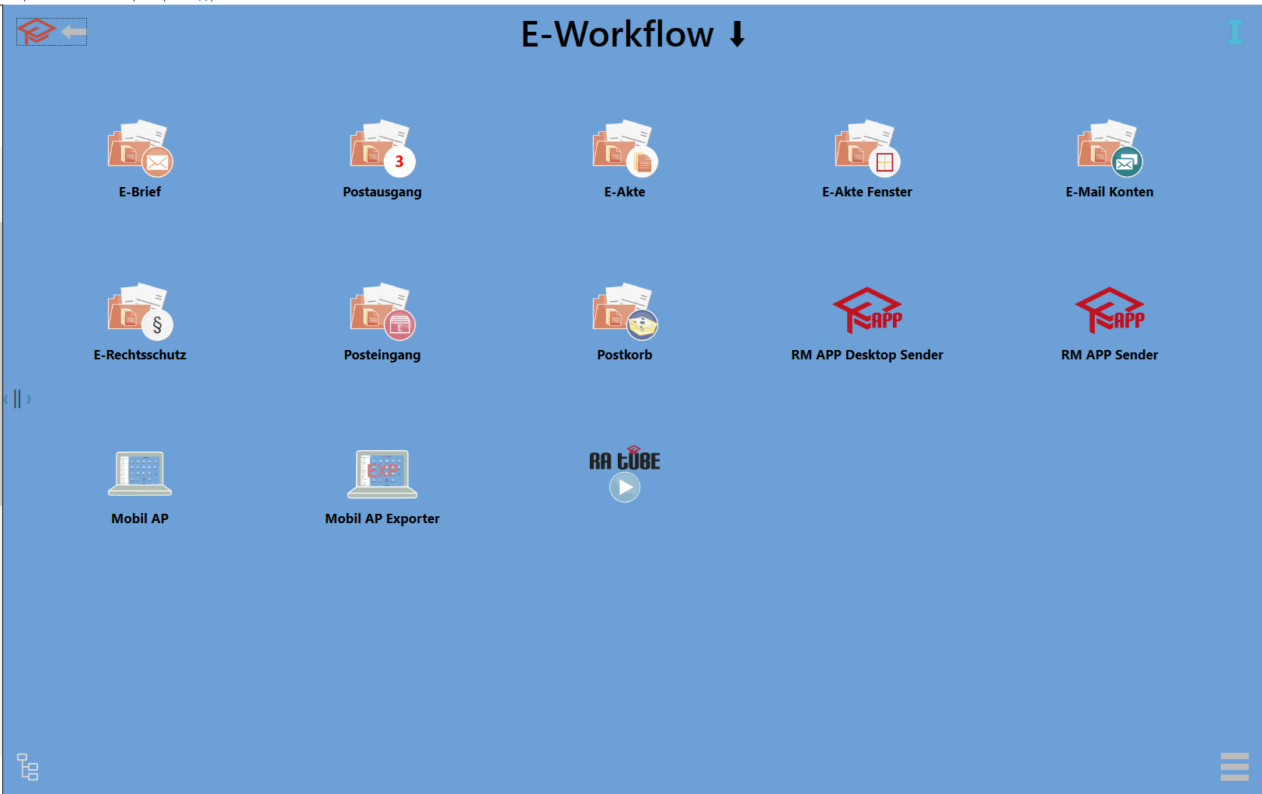
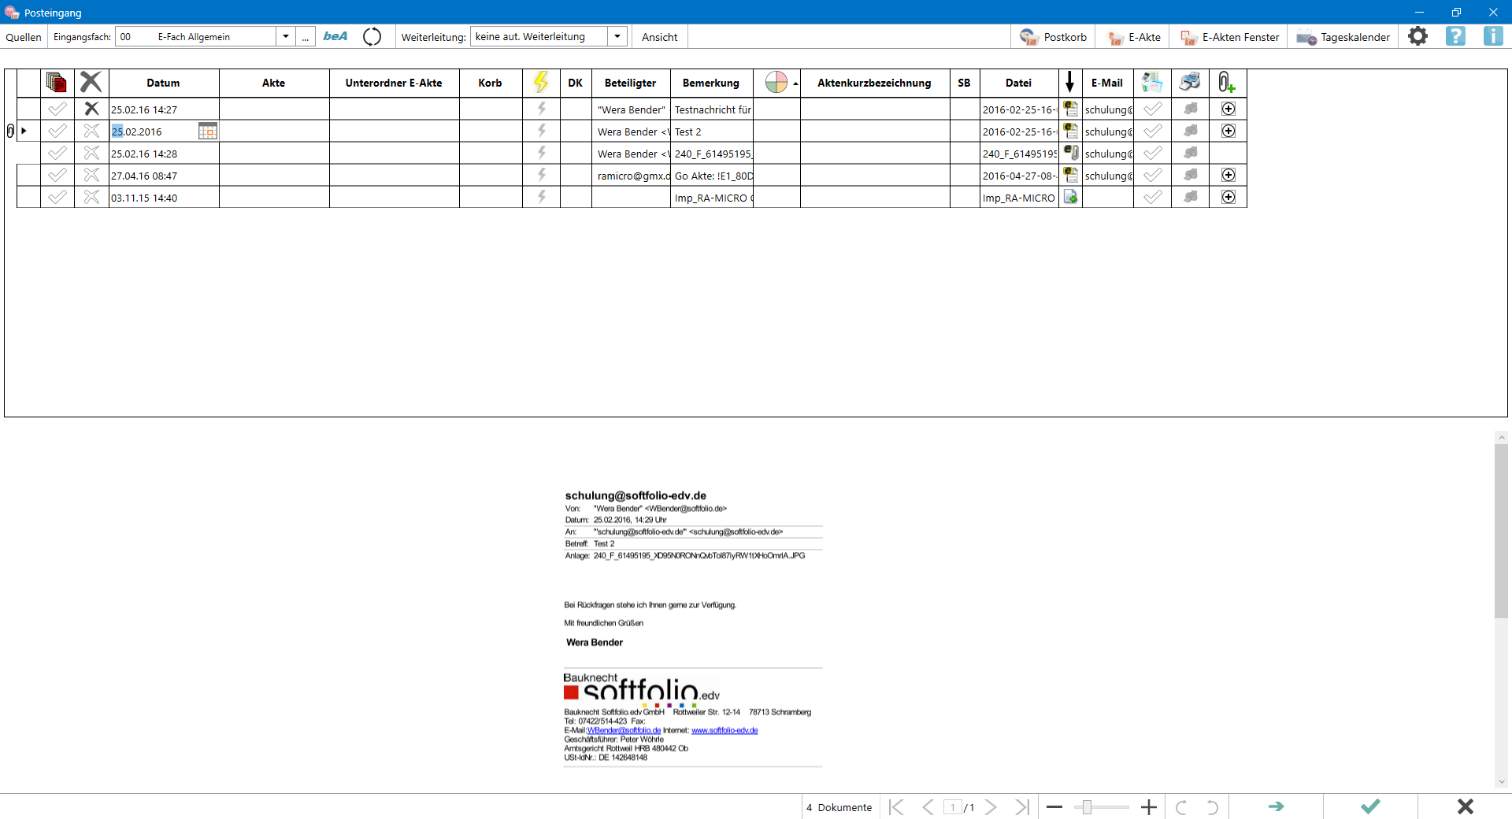
E-Posteingang
Mit dem RA-Micro E-Posteingang kann der gesamte elektronische Posteingang der Kanzlei effizient und übersichtlich am Bildschirm in einer Tabelle bearbeitet werden. Alle dort eingehenden Dokumente/Nachrichten werden einer Aktennummer, einem Sachbearbeiter und einem E-Postkorb zugeordnet und können mit einer Bemerkung, Rubrik und Schlagwort versehen werden.
Eilige Nachrichten können gleich als Sofortnachricht an den E-Postkorb des SB weitergeleitet werden!

Slide 3


Resultiert aus dem Posteingang ein neues Mandat, kann direkt im E-Posteingang eine neue Akte angelegt werden. Hierzu wird das Kontextmenü in der Spalte Akte über die rechte Maustaste aufgerufen und der Menüpunkt „Akte anlegen“ ausgewählt. Hierfür einmal in die Spalte „Akte“ reinklicken, so dass das Feld gelb markiert ist. Rechte Maustaste „Akte anlegen“.
Falls innerhalb der Kanzlei mit verschiedenen Datenpools gearbeitet wird, können die Posteingänge in die jeweiligen Datenpools zugeordnet werden. Klick mit rechter Maustaste auf die gewünschte Zeile, die Zeile ist automatisch markiert, „Alle Dokumente einer Akte zuordnen“ übernehmen. Es erscheint nun ein kleines Auswahlfenster.
Über diesen farbigen Kreis kann zum Dokument gleich ein Bearbeitungsstatus hinterlegt werden. Beispielsweise Grün = erledigt, gelb = in Bearbeitung, rot = überfällig. Die Farben und Bezeichnungen können beliebig über die „drei Punkte“ angelegt oder geändert werden. Dieser Status ist in der E-Akte und im E-Postkorb sichtbar.
Tageskalender
Mit der Funktion (rechts oben) Tageskalender können alle eingetragenen Termine in der Kategorie Gerichtstermine, Allgemeine Termine und Fristen über die „Tagesübersicht“ eingesehen und direkt eingetragen werden.

Slide 4
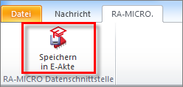
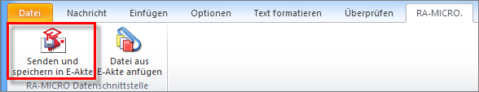
E-Posteingang im Outlook
Sofern E-Mails nicht bereits über das E-Postfach zentral empfangen werden, kann bei Verwendung von MS Outlook über die RA-MICRO-Datenschnittstelle MS Outlook gesendete und empfangene E-Mails zur E-Akte gespeichert werden. Hierzu ist die empfangene E-Mail zu öffnen und über die RA-MICRO Registerkarte zur E-Akte zu speichern.
Selbst erstellte E-Mails können über die Schaltfläche Senden und speichern in E-Akte auf der RA-MICRO Registerkarte gleichzeitig versandt und zur E-Akte gespeichert werden.

Slide 5
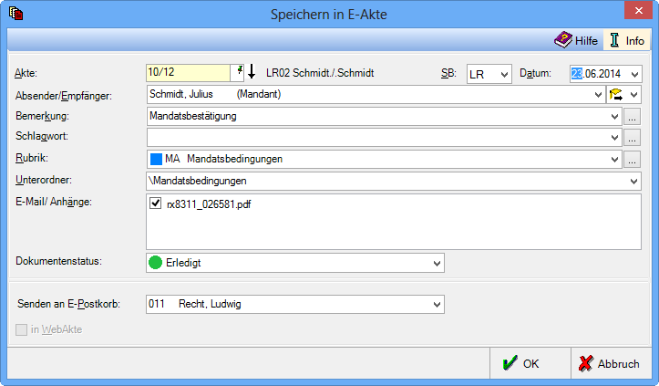
In dem E-Akte Speicherdialog wird die zuletzt verwendete Aktennummer automatisch vorgeschlagen, als Bemerkung ebenfalls automatisch der E-Mail-Betreff. Die automatische Speicherung des E-Mail-Anhangs kann abgewählt werden. Falls gewünscht, ist für die weitere Bearbeitung über „Senden an E-Postkorb“ der gewünschte E-Postkorb auszuwählen.

Slide 6
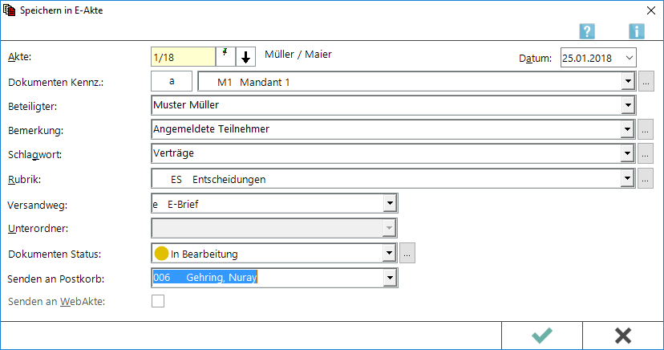
E-Akte
Eigene Schriftsätze und Texte, welche über die RA-Micro oder MS-Word erstellt wurden, werden über die jeweilige Programm-Schnittstelle E-Akte gespeichert. Bei jeder Speicherung eines Dokumentes zur E-Akte öffnet sich der E-Akten Speicherdialog:
Es ist darauf zu achten, dass als Bemerkung eine möglichst klare und genaue Formulierung gewählt wird und nicht nur „Schreiben an Mandanten“. Die Bemerkung wird später, wenn das Dokument elektronisch versendet werden soll, auch als Dateiname übernommen. Eine nachträgliche Änderung der Dateiname ist zwar möglich aber zeitintensiv.

Slide 7
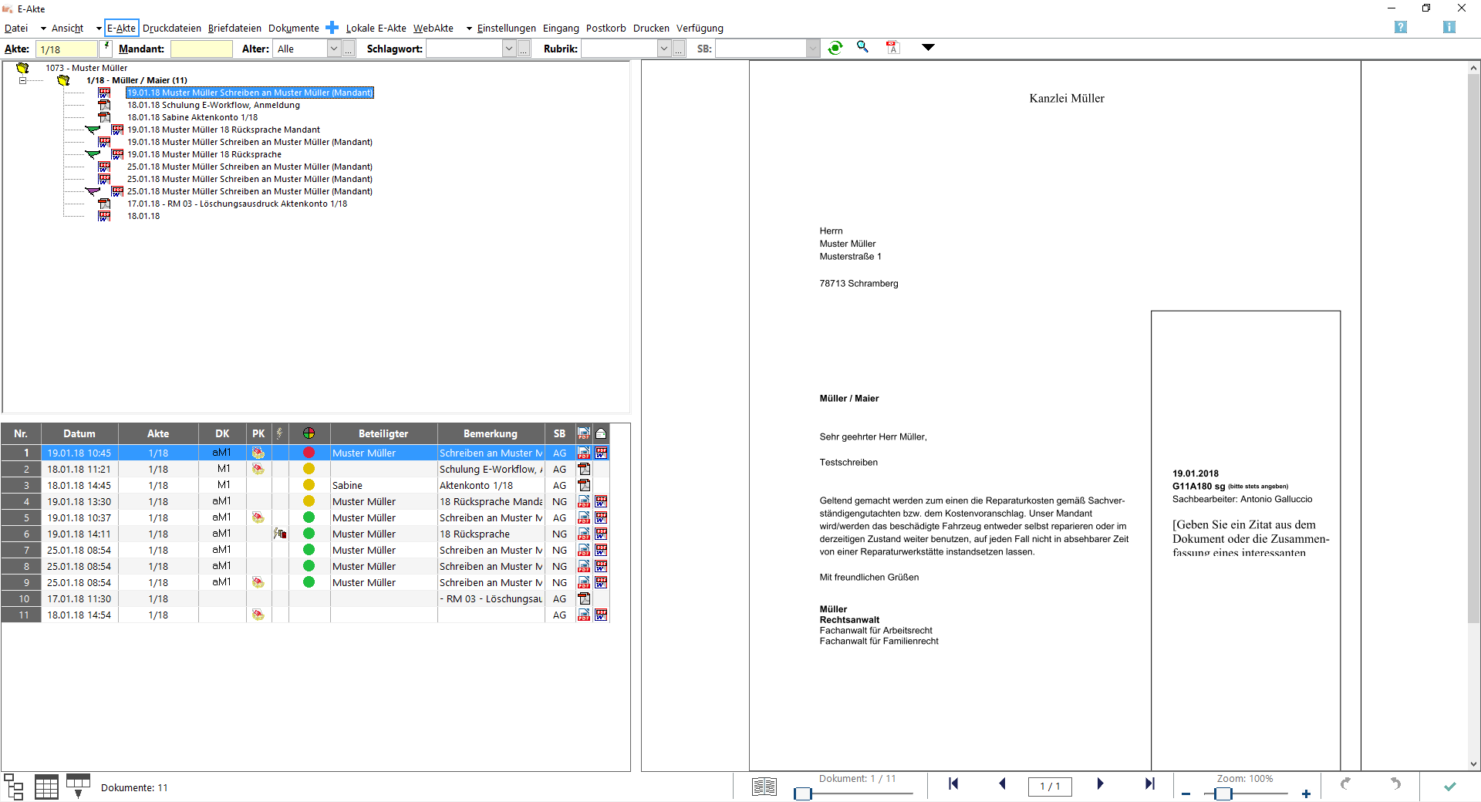
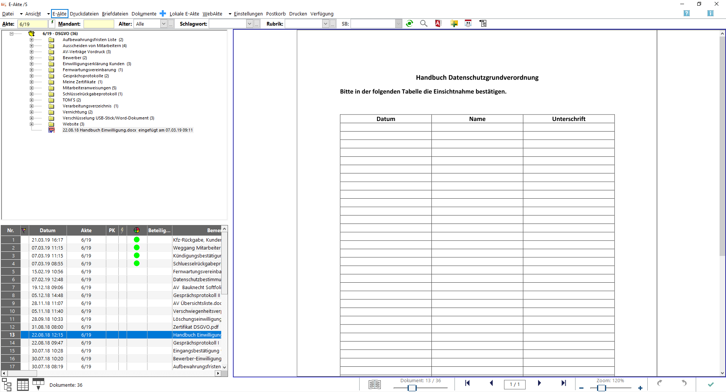
Über das Menü Ansicht kann die Oberfläche der E-Akte individuell gestaltet und den Kanzleianforderungen angepasst werden. Es stehen ein Vollbildmodus, der Explorerbaum sowie die Tabelle zur Auswahl zur Verfügung.

Slide 8
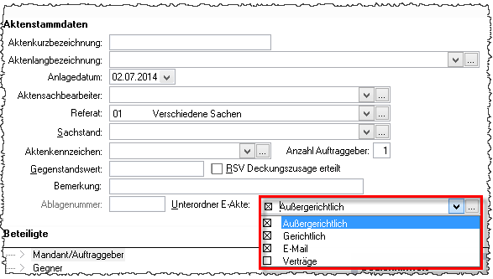
Dokumente weiterleiten und versenden
Alle zur E-Akte archivierten Dokumente und Nachrichten können über verschiedene Wege an Externe wie z.B. Mandanten und interne wie z.B. Kanzleimitarbeiter versandt werden.
Derzeit stehen mehrere Übertragungsmöglichkeiten, die zum einen direkt über das Kontextmenü (öffnet sich per Rechtsklick auf ein markiertes Dokument) und/oder über den Menüpunkt Datei in der E-Akte Menüleiste aufgerufen werden können, zur Verfügung.
Unterordner anlegen und umbenennen
Zur besseren Übersicht können die verschiedenen Dokumente und Nachrichten zu einer E-Akte auch in separate Unterordner zusammengefasst werden. Unterordner sollten bereits direkt bei der Aktenanlage angelegt werden, so dass ein späteres Sortieren der einzelnen Dokumente in den E-Akten entfällt.

Slide 9
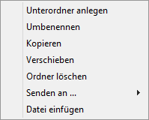
Unterordner können auch direkt in der E-Akte später hinzugefügt werden. Dies erfolgt über einen Rechtsklick im Explorerbaum auf die Aktenkurzbezeichnung. Auch bestehende Unterordner können jederzeit geändert und umbenannt werden.
Mit einem Rechtsklick auf den entsprechenden Unterordner stehen folgende Funktionen zur Verfügung:
Hierüber können Unterordner neu angelegt, umbenannt, kopiert und verschoben werden. Ferner können externe Dokumente auch direkt in einen Unterordner gespeichert werden. Das Löschen eines Unterordners ist nur möglich, sofern dieser keine Dokumente mehr enthält.
Über die Funktion Senden an können alle Dokumente eines Unterordners an die Lokale E-Akte, die WebAkte, den E-Postkorb sowie per E-Brief und Kurzbrief versandt werden.

Slide 10
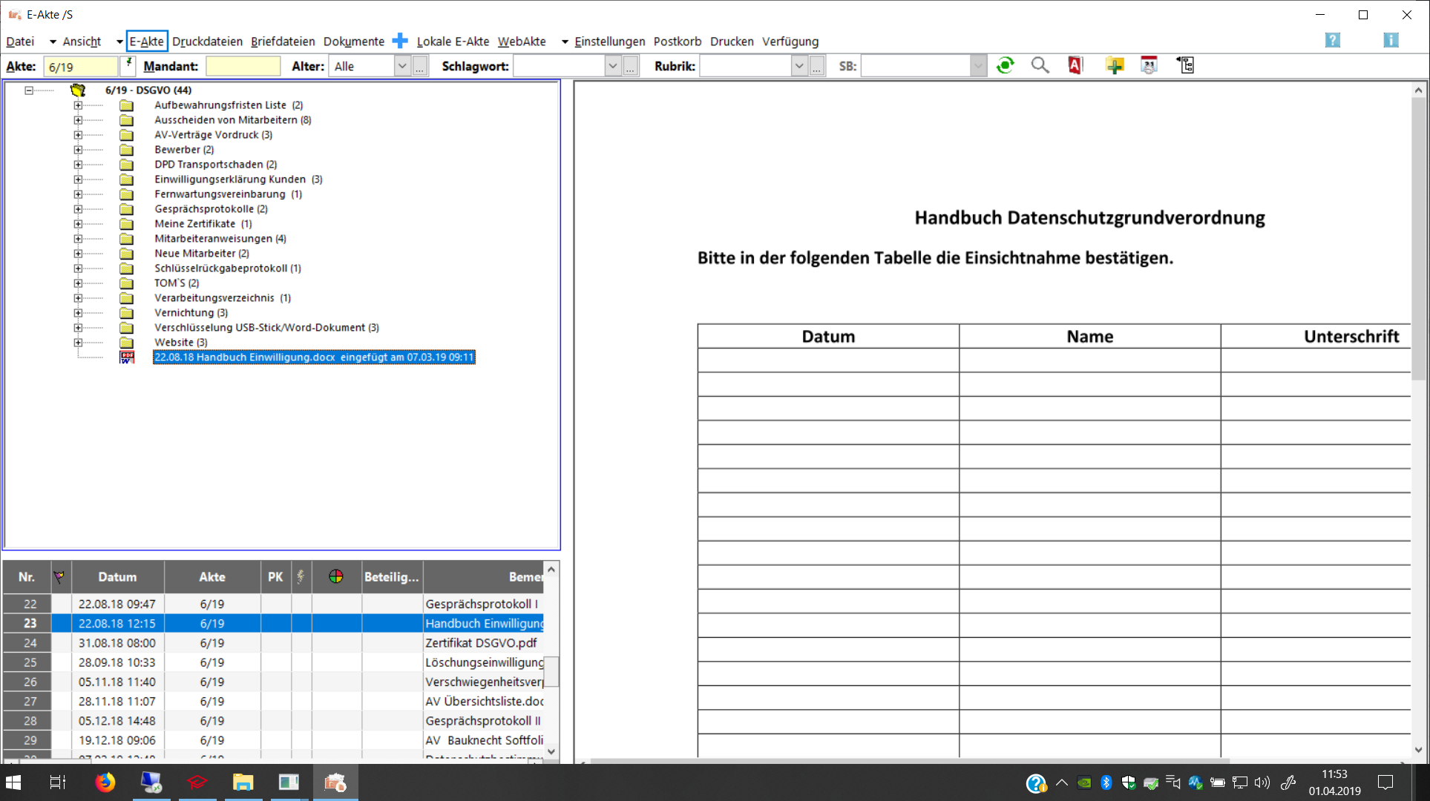
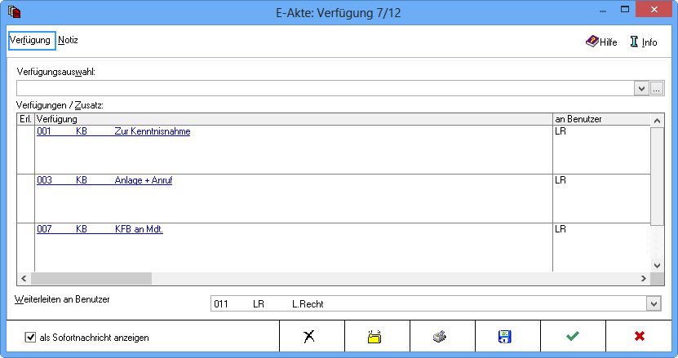
Neue Verfügungen und Notizen erstellen
In der E-Akte kann zu einem markierten Dokument mit Rechtsklick eine Verfügung und/oder eine Notiz erstellt werden, um direkte Arbeitsanweisungen elektronisch zu übermitteln.

Slide 11

In der Maske Verfügung wird zunächst eine oder mehrere Verfügungen über Verfügungsauswahl ausgewählt, die in der Übersicht Verfügungen / Zusatz aufgelistet werden. Über Weiterleiten an Benutzer ist der entsprechende Empfänger der Verfügung auszuwählen.
Sofern zu einem Dokument eine weitere Verfügung für einen anderen Benutzer hinterlegt werden soll, kann sodann eine weitere Ver­fügung zum Dokument erstellt werden. Um die erstellte Verfügung zu speichern und die Maske zu verlassen, ist die Eingabe mit OK zu bestätigen. Über Abbruch wird die Maske ohne Speicherung geschlossen.
Um den Empfänger schnellstmöglich zu informieren, kann die Option als Sofortnachricht anzeigen gewählt werden. Nach Erstellung einer Verfügung wird das Dokument an den ausgewählten E-Postkorb übergeben und erhält auf der Dokumentenvorschau einen rosafarbenen „Klebezettel“.

Slide 12
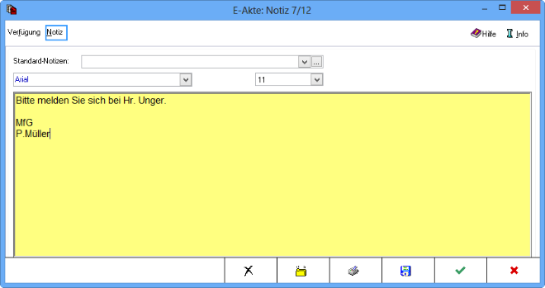
Eine Verfügung kann optional auch mit einer Notiz versehen werden. Hierzu ist vor dem Versand die Notizfunktion aufzurufen.
Im Notizfenster kann ein beliebiger Text eingegeben werden. Die Notiz erscheint als gelber „Klebezettel“ auf der Dokumentenvorschau. Um die Notizen vollständig anzusehen und zu ergänzen, ist der gelbe Klebezettel an­zuklicken oder über das Kontextmenü (Rechtsklick/Longtouch auf den „Zettel“) Öffnen zu wählen.
Um in umfangreichen E-Akten einen besseren Überblick über Dokumente mit Verfügungen und/oder Notizen zu erhalten, werden diese gesondert über das Symbol in der Spalte Empfänger/Absender de Explorerbaums angezeigt.

Slide 13
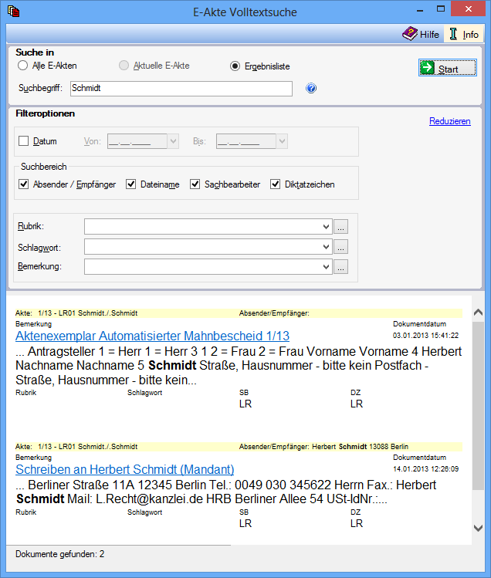
Volltextsuche
Die Volltextsuche ermöglicht die gezielte Suche nach verschiedenen Suchbegriffen, in allen oder der aktuellen E-Akte sowie für besondere Zeiträume. Die Auswahl nach einem Suchbegriff kann über eine zusätzliche Auswahl, z. B. nach einem bestimmten Zeitraum, gefiltert werden. Um die Suche weiter einzuschränken, kann nach den Spalten Absender / Empfänger, Dateiname, Sachbearbeiter, Diktatzeichen gefiltert werden.
Die Filteroptionen sind auf verschiedene Arten kombinierbar. So kann z. B. ausschließlich nach einer Rubrik oder einem Schlagwort gesucht werden, wenn der gewünschte Begriff gewählt wurde und das Feld Suchbegriff leer bleibt.
Um nach einer Bemerkung zu suchen, kann entweder ein Begriff aus der Auswahlliste gesucht oder ein Such­begriff in das Eingabefeld Bemerkung eingetragen werden (sofern nicht mit standardisierten Bemerkungstexten gearbeitet wird). Mehrere Suchbegriffe können im Suchfeld mit UND sowie ODER miteinander verknüpft werden. Über die Schaltfläche wird die Suche ausgelöst.

Slide 14
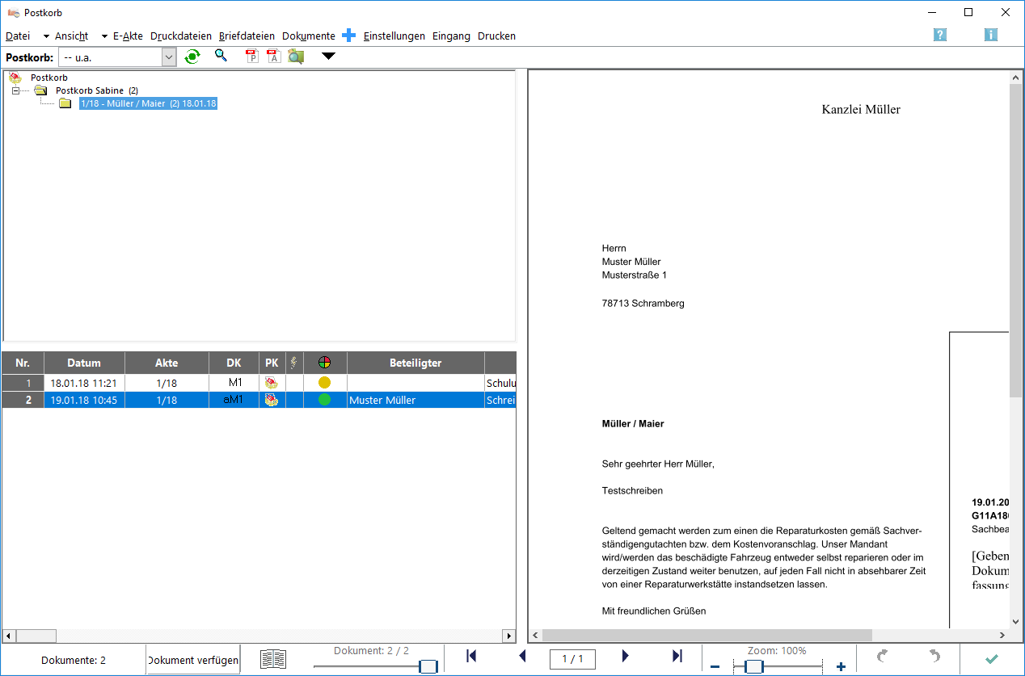
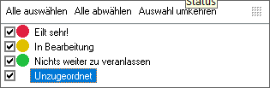

E-Postkorb
Der E-Postkorb ermöglicht die digitale Bearbeitung und Weiterleitung der elektronischen Posteingänge – komplett papierlos ohne eine Handakte.
Verfügungen oder Notizen können mit an den Sachbearbeiter
gesendet werden. Auch im E-Postkorb gibt es die Möglichkeit,
den Bearbeitungsstatus zur besseren Übersicht mit den Farben
grün, gelb und rot zu versehen:
Über den Menüpunkt „Datei“ „Drucken“ kann eine
Verfügungsliste oder eine E-Postkorbliste gedruckt und
über „Senden an“ markierte Dokumente/Nachrichten
an den mobilen E-Postkorb, die E-Akte Kanzlei, per E-
Brief/Mail versandt werden.
Dokument markieren, rechte Maus, neu, Verfügung oder Notiz

Slide 15
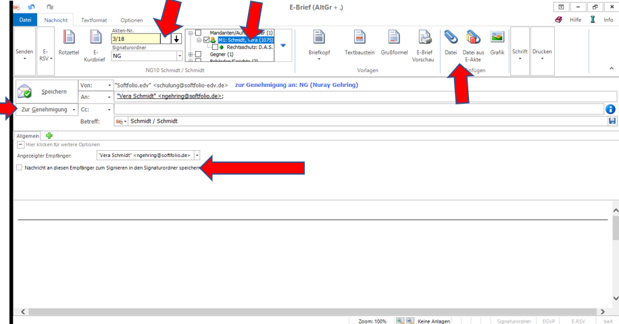
E-Brief
In der Regel dient der E-Brief als elektronisches Übersendungsschreiben von Dokumenten wie Schriftsätzen, Rechnungen etc. Der Versand erfolgt ähnlich einem E-Mail-Programm über das RA-Micro E-Postfach jedoch mit Verschlüsselungs- und Signaturoption.

Slide 16
Zunächst ist im Akten-Nr.-Feld die Aktennummer einzutragen und zu bestätigen. Alle Aktenbeteiligten zu dieser Akte werden in der Beteiligtenauswahl gelistet und können als Empfängeradresse ausgewählt werden.
Im Bereich Texteingabe ist es möglich einen freien Text zu schreiben oder über die Textbausteine den gewünschten Text auszuwählen. Über Büroklammern besteht die Möglichkeit Anhänge beizufügen.
Das gefertigte Schreiben kann zur Genehmigung in den Postausgangskorb des RA`s gesendet werden. Wenn eine Signatur gewünscht ist, gleichzeitig ein Häkchen bei „Nachricht an diesen Empfänger zum Signieren in den Signaturordner speichern“ setzen. So landet der erstellte E-Brief zuerst im ausgewählten Postkorb und kann dort genehmigt, signiert und gesendet werden.
Ein in Word erstellter Brief kann ebenfalls über E-Brief direkt versendet werden.
Selbstverständlich ist es möglich mit Rechtsschutzversicherungen und Gerichten auch direkt zu kommunizieren. Eine wesentlich schnellere und sichere Bearbeitung der Anfrage ist hier ein entscheidender Vorteil.
Für den Fall der Deckungsanfrage hat RA-Micro einen extra Button hinterlegt. Als Empfänger bitte die RS auswählen nicht vergessen.

Slide 17
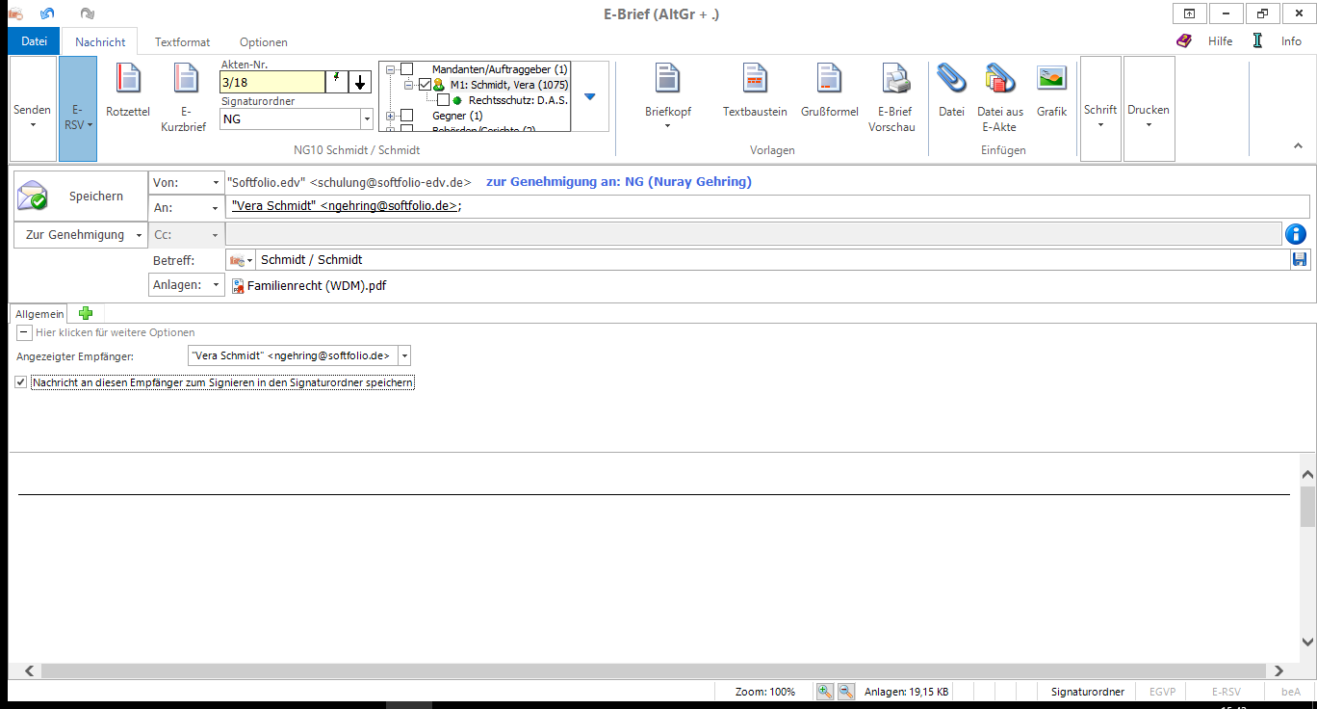
Eine direkte Deckungsanfrage kann über „E-Workflow“ „E-Rechtsschutz“ auch erfolgen. Bei der erstmaligen Nutzung von E-Rechtsschutz wird jede Kanzlei automatisch bei e.Consult und drebis registriert und die Login-Daten werden auf dem RA-MICRO Online Server gespeichert.

Slide 18
Elektronischer Versicherungsschutz (E-Workflow -> E-Rechtsschutz)
Die RA-MICRO Online Versicherungskommunikation (Kurzform: E-VS) bietet eine direkte Kommunikation mit den Rechtsschutzversicherungen mit der Möglichkeit, teil- und vollstrukturierte Deckungsanfragen sowie auch Folgekorrespondenzen sowie Rechnungen elektronisch zu versenden. Mit E- VS steht eine hervorragende Rationalisierungsmöglichkeit zur Verfügung – die meisten Versicherungen garantieren, dass spätestens nach 48 Stunden eine Antwort der Versicherung vorliegt und grundsätzlich auf Rückfragen verzichtet wird.
Voraussetzungen und Nutzungsbedingungen
E-VS steht allen RA-MICRO Lizenznehmern zur Verfügung und ist kostenlos im RA-MICRO Programm enthalten. Voraussetzung ist lediglich RA-MICRO und eine zur RA-MICRO Lizenz passende RA-MICRO Online Registrierung. Beim ersten Start von E--VS ist zunächst den Nutzungsbedingungen zuzustimmen. In der RA-MICRO Benutzerverwaltung werden die per Mail zugesandten RMO - Zugangsdaten hinterlegt.
E-VS übernimmt bei der erstmaligen Nutzung automatisch alle erforderlichen Registrierungen bei den Ver­sicherungsdienstleistern drebis und e.Consult und speichert die entsprechenden Login-Daten automatisch zur RA-MICRO Online Registrierung der Kanzlei. Eine gesonderte Registrierung oder eine manuelle Verwaltung von Login-Daten ist nicht erforderlich. Falls bereits eine Registrierung bei drebis bzw. e.Consult erfolgt ist, können diese Daten alternativ zur automatischen Registrierung genutzt werden. Hierzu sind über RMO Konto und anschließend unter Kunden-Konto, erweiterte Einstellungen vorzunehmen. E-VS wird dann für den Versand und Empfang diese alternativen Kundendaten verwenden. Falls auch eine automatische Registrierung vorhanden sein sollte, erfolgt der Empfang weiterhin zusätzlich auch für die automatische Registrierung.

Slide 19
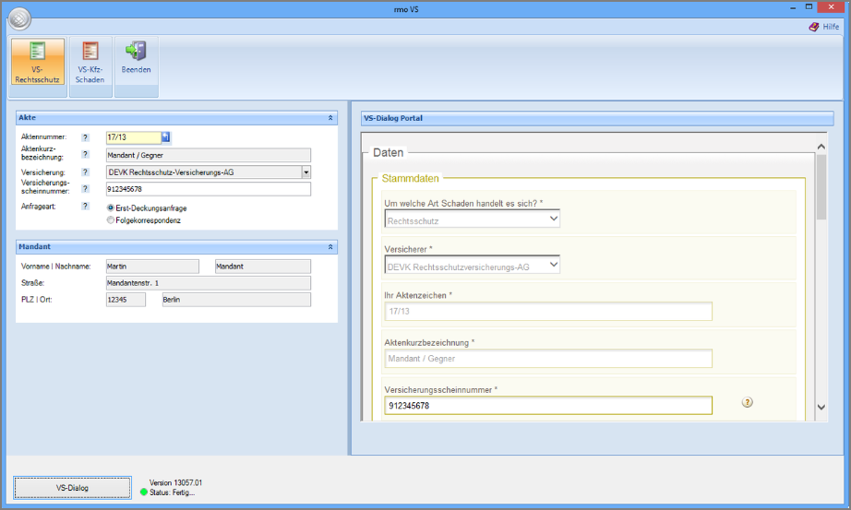
Die vollstrukturierte Deckungsanfrage
Bei der vollstrukturierten (= vollständig maschinenlesbaren) Deckungsanfrage ergibt sich der Inhalt der Deckungsanfrage durch das Beantworten von Fragen im Versicherungsdialog (VS-Dialog). Auf Seiten der Versicherung kann dadurch theoretisch eine automatisierte Prüfung ohne Sachbearbeiter erfolgen. Das Beifügen von Dateianlagen ist hierbei in den meisten Fällen nicht erforderlich, die Versicherung verzichtet in der Regel auch auf Nachfragen.

Slide 20
Die vollstrukturierte Deckungsanfrage
Im E-VS Fenster genügt die Eingabe der Aktennummer, die erforderlichen Akten- und Man­dan­ten­stamm­daten inklusive der hinterlegten Versicherung werden automatisch aus der Akte ausgelesen. Mit einem Klick auf VS‑Dialog erfolgt der automatische Login beim Versicherungsdienstleister. Die Stammdaten aus dem linken Bereich werden in das Ver­sicherungsportal in den rechten Bereich übertragen.
Im Versicherungsportal müssen je nach Versicherungsfall noch weitere Fragen zum Sachverhalt beantwortet und entsprechende Eingabefelder ausgefüllt werden. Diese sind abhängig von der jeweiligen Versicherung und der jeweiligen Risikoart. Um die Deckungsanfrage zu versenden, ist im VS-Dialog auf Übermitteln zu klicken.
Bei einigen Versicherungen ist neben der vollstrukturierten Deckungsanfrage nun auch eine vollstrukturierte Folgekorrespondenz (inkl. erweiterte Deckungsanfrage) möglich, verbunden mit der Möglichkeit, auch Dateianlagen mit in das VS‑Dialog Portal zu übergeben. Beim Versand von Gebührenrechnungen empfiehlt sich aber weiterhin der Weg aus dem Gebührenprogramm per E‑Brief, da nur dann die Rechnungsinhaltsdaten automatisch maschinenlesbar mit übertragen werden.
Eine Abschrift der Deckungsanfrage wird automatisch in die E-Akte gespeichert. Eine Übermittlungsbestätigung wird über das E-Postfach abgerufen. Die Antwort der Versicherung (Deckungszusage, Deckungs­absage, An­fordern von weiteren Unterlagen) erfolgt ebenfalls über das E‑Postfach, sofern die Versicherung elek­tronisch antwortet. Andernfalls erfolgt die Antwort per E-Mail, Telefax oder Briefpost.

Slide 21
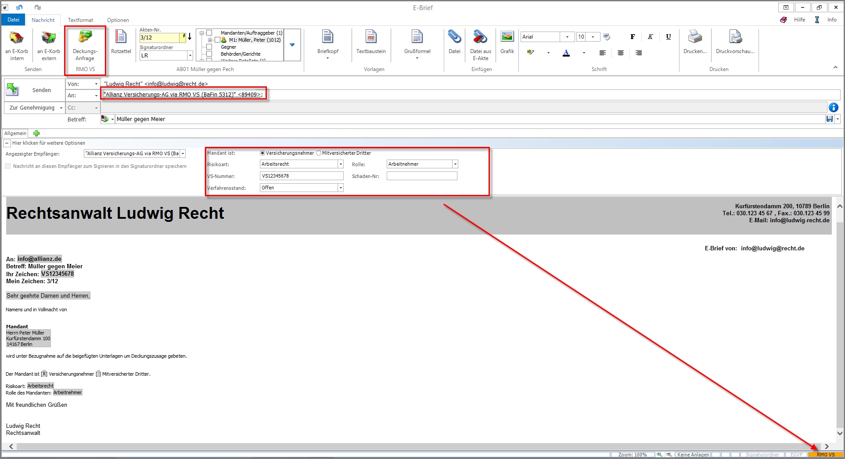
Die teilstrukturierte Deckungsanfrage
Für die teilstrukturierte Deckungsanfrage via E-Brief genügt nach der Eingabe der Aktennummer die Auswahl der Rechtsschutzversicherung als Adressat. Nach Betätigung des Buttons Deckungs-Anfrage wird in das Textfeld des E-Briefes ein standardisierter Anfragetext übernommen.

Slide 22
Die teilstrukturierte Deckungsanfrage
Vor Versand der ersten Anfrage ist einmalig das Einverständnis mit der Daten-Weitergabe der Kanzleistammdaten an die Beteiligten der Übermittlungsschnittstelle erforderlich. Durch Senden im A-Postfach wird ein Fenster mit dem entsprechenden Hinweis aufgerufen. Anschließend ist das Ein­verständnis für die Übermittlung der in der RMO-Kennung hinterlegten Kanzleistammdaten an Versicherungen sowie an die von RA-MICRO und den Ver­sicherungen beauftragten Datendienstleistern zur dortigen Speicherung mit OK zu bestätigen.
Bei der Folgekorrespondenz ist es unbedingt erforderlich, im Feld VS-Nummer lediglich die Ziffern der Versicherungsscheinnummer anzugeben. Die Anzeige der Schadennummer erfolgt im Feld AZ Empfänger, sofern diese im Betreff der Akte hinterlegt wurde.
Falls die Versicherung zu der Deckungsanfrage eine Nachfrage hat (beispielsweise zusätzliche Unter­lagen anfordert), wird diese ebenfalls im E-Postfach empfangen, andernfalls erfolgen solche Nachfragen per E-Mail, Telefax oder Briefpost.
Die Deckungszusage der Versicherung wird automatisch im E-Postfach empfangen, vorausgesetzt die Versicherung antwortet elektronisch und die Weiterleitung in den E-Postkorb wurde nicht eingestellt. RA-MICRO prüft hierzu alle 5 Minuten die Versicherungsdienstleister auf eingehende neue Nachrichten.
Der Versand der Vorschussrechnung bzw. der abschließenden Gebührenrechnung an die Rechtschutzversicherung kann als Anlage zum E-Brief erfolgen.

Slide 23
Die Gebührenrechnung an die RS-Versicherung
Der Versand der Vorschussrechnung bzw. der abschließenden Gebührenrechnung an die Rechtschutzversicherung kann als Anlage zum E-Brief erfolgen.
Hierzu ist zunächst eine (Vorschuss-) Rechnung im
Programmbereich „Gebühren/Kosten“ zu erstellen. Anschließend ist nach der Auswahl von Schlusstext und Grußformel die Option zu wählen. Daraufhin öffnet sich automatisch der E-Brief und die Rechnung wird als
Anlage beigefügt. Die Anlage zum E-Brief kann verschlüsselt und auch signiert werden.

Slide 24
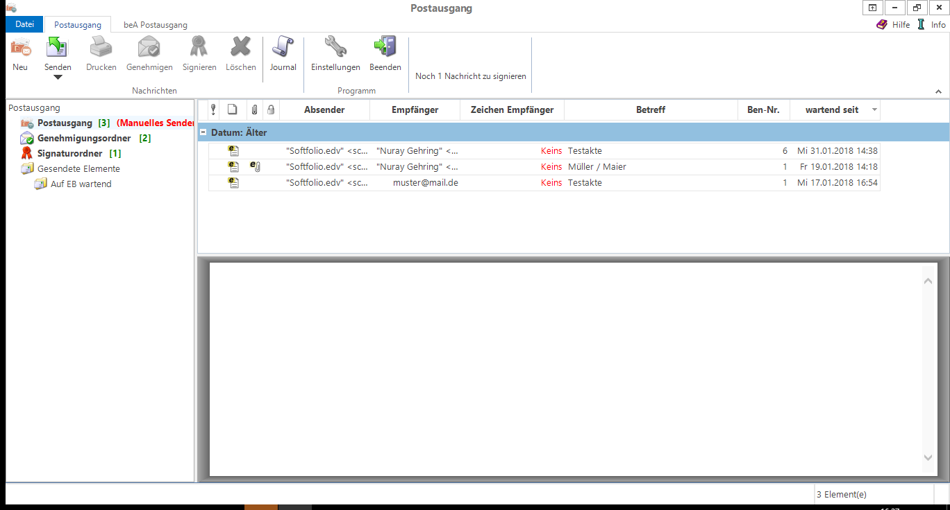
E-Postausgang
Im Postausgangsordner befinden sich alle Nachrichten, die für den direkten Versand vorgesehen sind. Im Genehmigungsordner werden alle E-Briefe angezeigt, die einem Sachbearbeiter zur Genehmigung vorgelegt worden sind. Aus dem Genehmigungsordner kann der erstellte E-Brief erneut zur Bearbeitung aufgerufen werden.
Der Signaturordner enthält alle zu signierenden Dokumente.
In dem Ordner auf „EB wartend“ werden automatisch alle für eine Empfangsbestätigung vorgemerkte Nachrichten verschoben. Nach Erhalt einer EB werden diese Nachrichten in den Ordner „gesendete Elemente“ verschoben und dort mit einem gesonderten Symbol ausgewiesen.

Slide 25
Das Journal erfasst detailliert den gesamten Postausgang der Kanzlei und enthält eine Suchfunktion zum Auffinden ganz bestimmter Postausgänge. Informationen zu Datum, Uhrzeit, Typ, Absender, Empfänger, Betreff, Aktenzeichen, Diktatzeichen des SB, Anhänge und Info ob die Nachricht
signiert versendet wurde.

Slide 26
Das besondere elektronische Anwaltspostfach (beA)
RA-MICRO bietet zahlreiche Schnittstellen in Word, Outlook und Excel an. Somit ist die Erreichbarkeit der Module aus diesen Bereichen sichergestellt.
Eine weitere beA-Schnittstelle wurde in RA-MICRO angebunden. So besteht vereinfacht die Möglichkeit, beA-Posteingänge problemlos weiterzuverarbeiten, sowie Postausgänge zu generieren.
Zum einen sollte zwingend in der Benutzerverwaltung die Safe-ID-Nummer eingetragen, zum anderen im Posteingang unter Quellen die Benutzer ausgewählt werden.

Slide 27
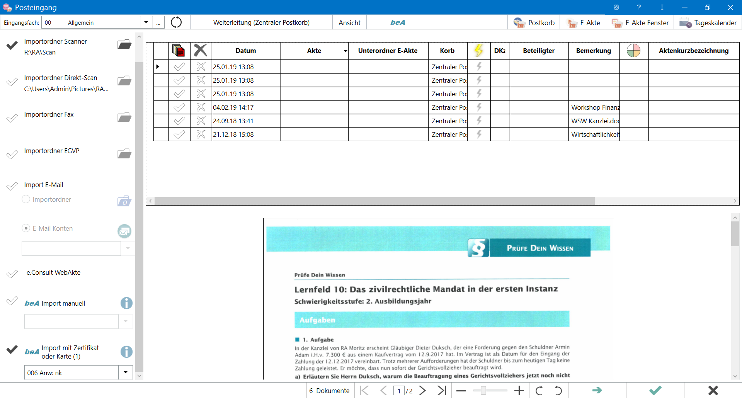
beA-Postabruf im Posteingang
beA-Button mit einem Klick öffnen

Slide 28
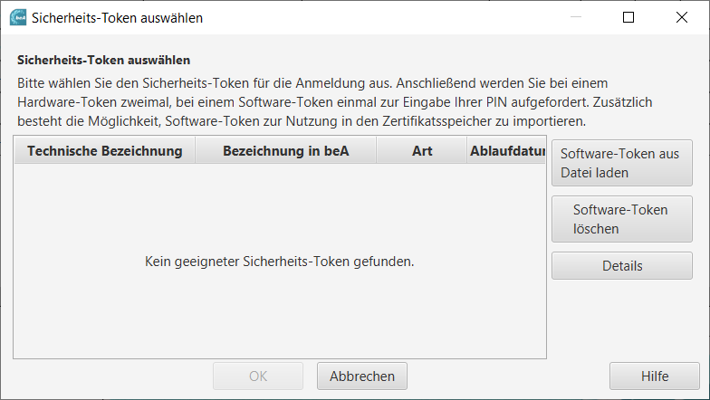
Es öffnet sich ein bereits über die Brak.de bekanntes Fenster:
Hier erscheint wie gewohnt Ihr Name. Anklicken, PIN-Eingabe auf Anforderung, direkt im Lesegerät eingeben. Falls sich mehrere Dokumente im beA-Fach befinden, werden Sie mehrmals aufgefordert, die PIN-Eingabe zu wiederholen. Dokumente werden geladen und befinden sich automatisch im Postausgang „gesendete Elemente“.

Slide 29
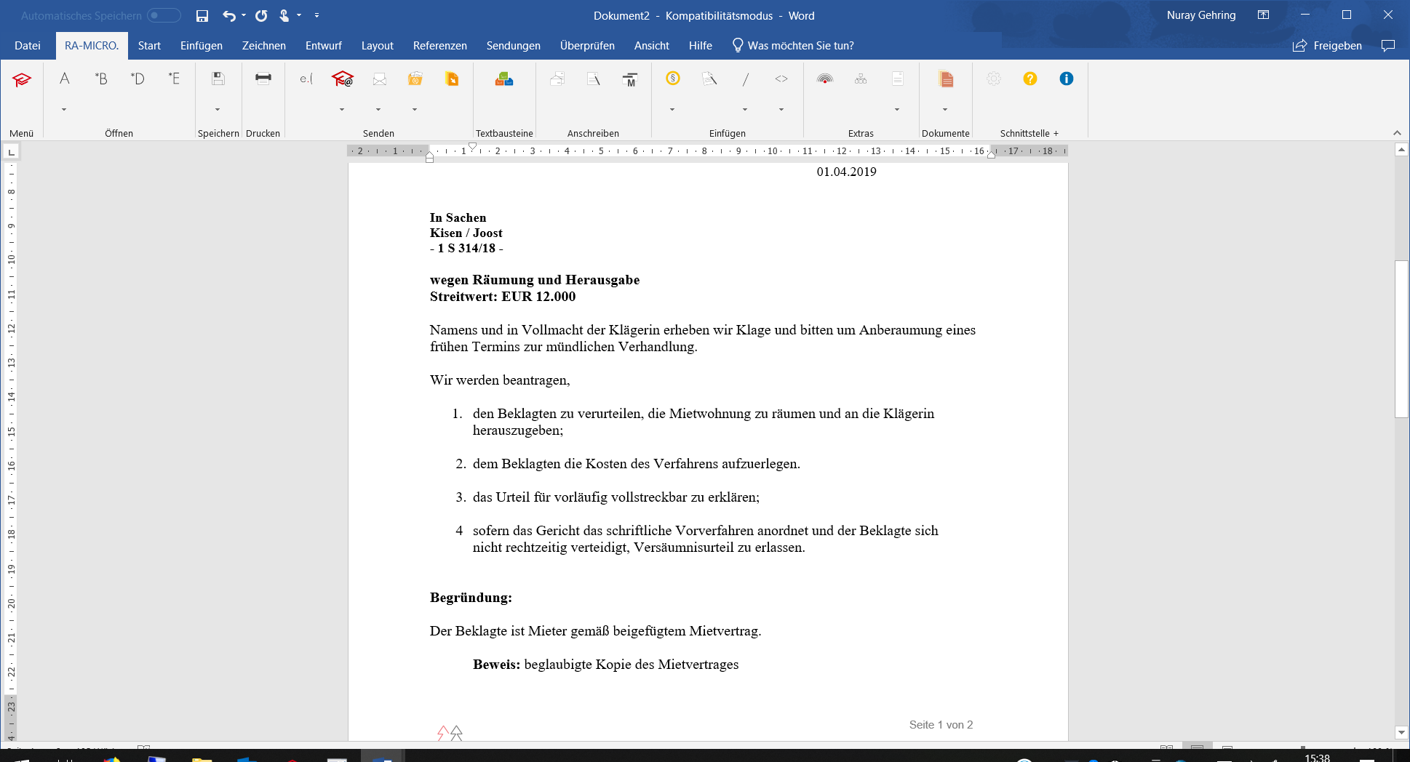
Erstellung eines Schriftsatzes mit Anlagenverzeichnis
Wie gewohnt wird unter Eingabe von Aktennummer und Auswahl von Beteiligten ein Schriftsatz bzw. der Briefkopf aufgerufen. Um Beweis-Anlagen wie z.B. K1, K2 oder B1, B2 beizufügen und anschließend elektronisch zu versenden, ist wie folgt vorzugehen:
Der Cursor befindet sich, wo sich das Pfeil befindet, d.h. dort wo Sie Ihre Anlagenbezeichnung eintragen möchten.

Slide 30
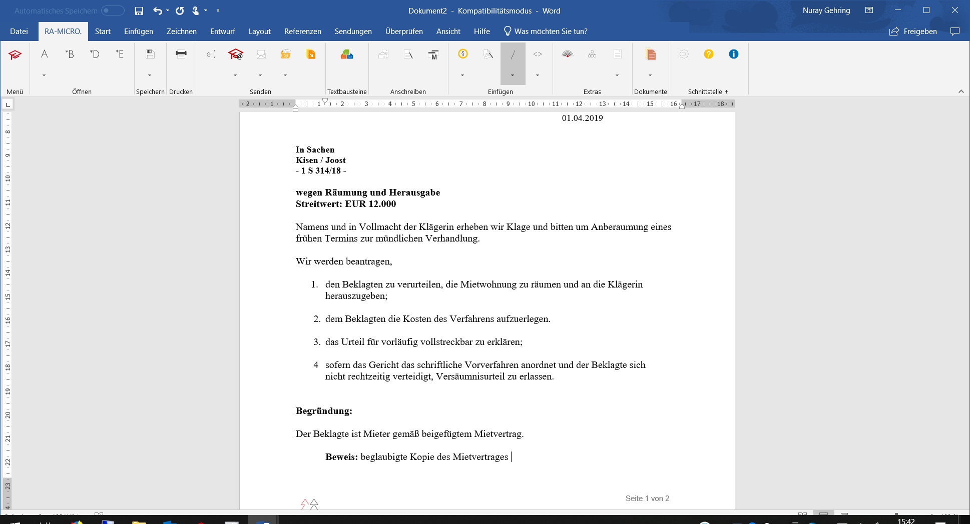
Erstellung eines Schriftsatzes mit Anlagenverzeichnis
Oben in der Schnittstellen-Leiste sehen Sie die folgende Funktion:
Anklicken – „Anlagenbezug einfügen“ – es öffnet sich das folgende Fenster:

Slide 31
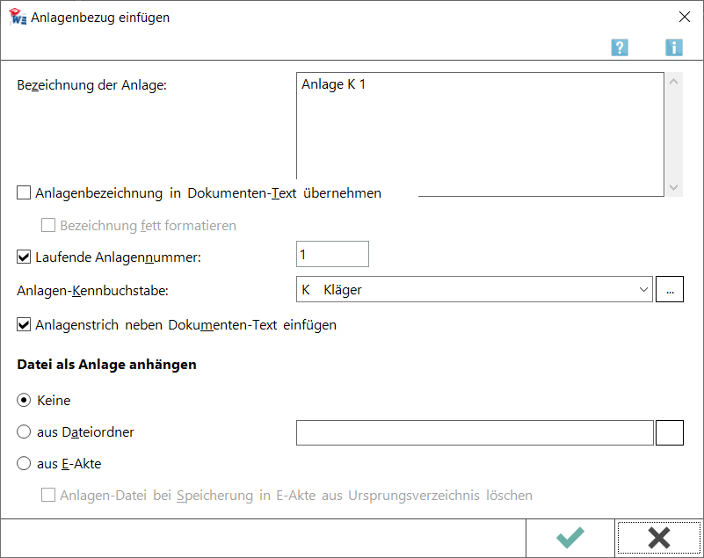
Erstellung eines Schriftsatzes mit Anlagenverzeichnis
Hier bestimmen Sie, ob Sie K für Kläger B für Beklagte etc. übernehmen.
Befinden sich bereits Anlagen zu Ihrem Schriftsatz z.B. Mietvertrag, Kündigung etc. bereits in der E-Akte, so klicken Sie „Datei aus E-Akte anhängen“.
Nach Aktivierung der Datei
„E-Akte“ erscheint hier die Karteikarte. Mit einem Klick öffnet sich automatisch die E-Akte, aus der die Anlage entnommen werden kann

Slide 32
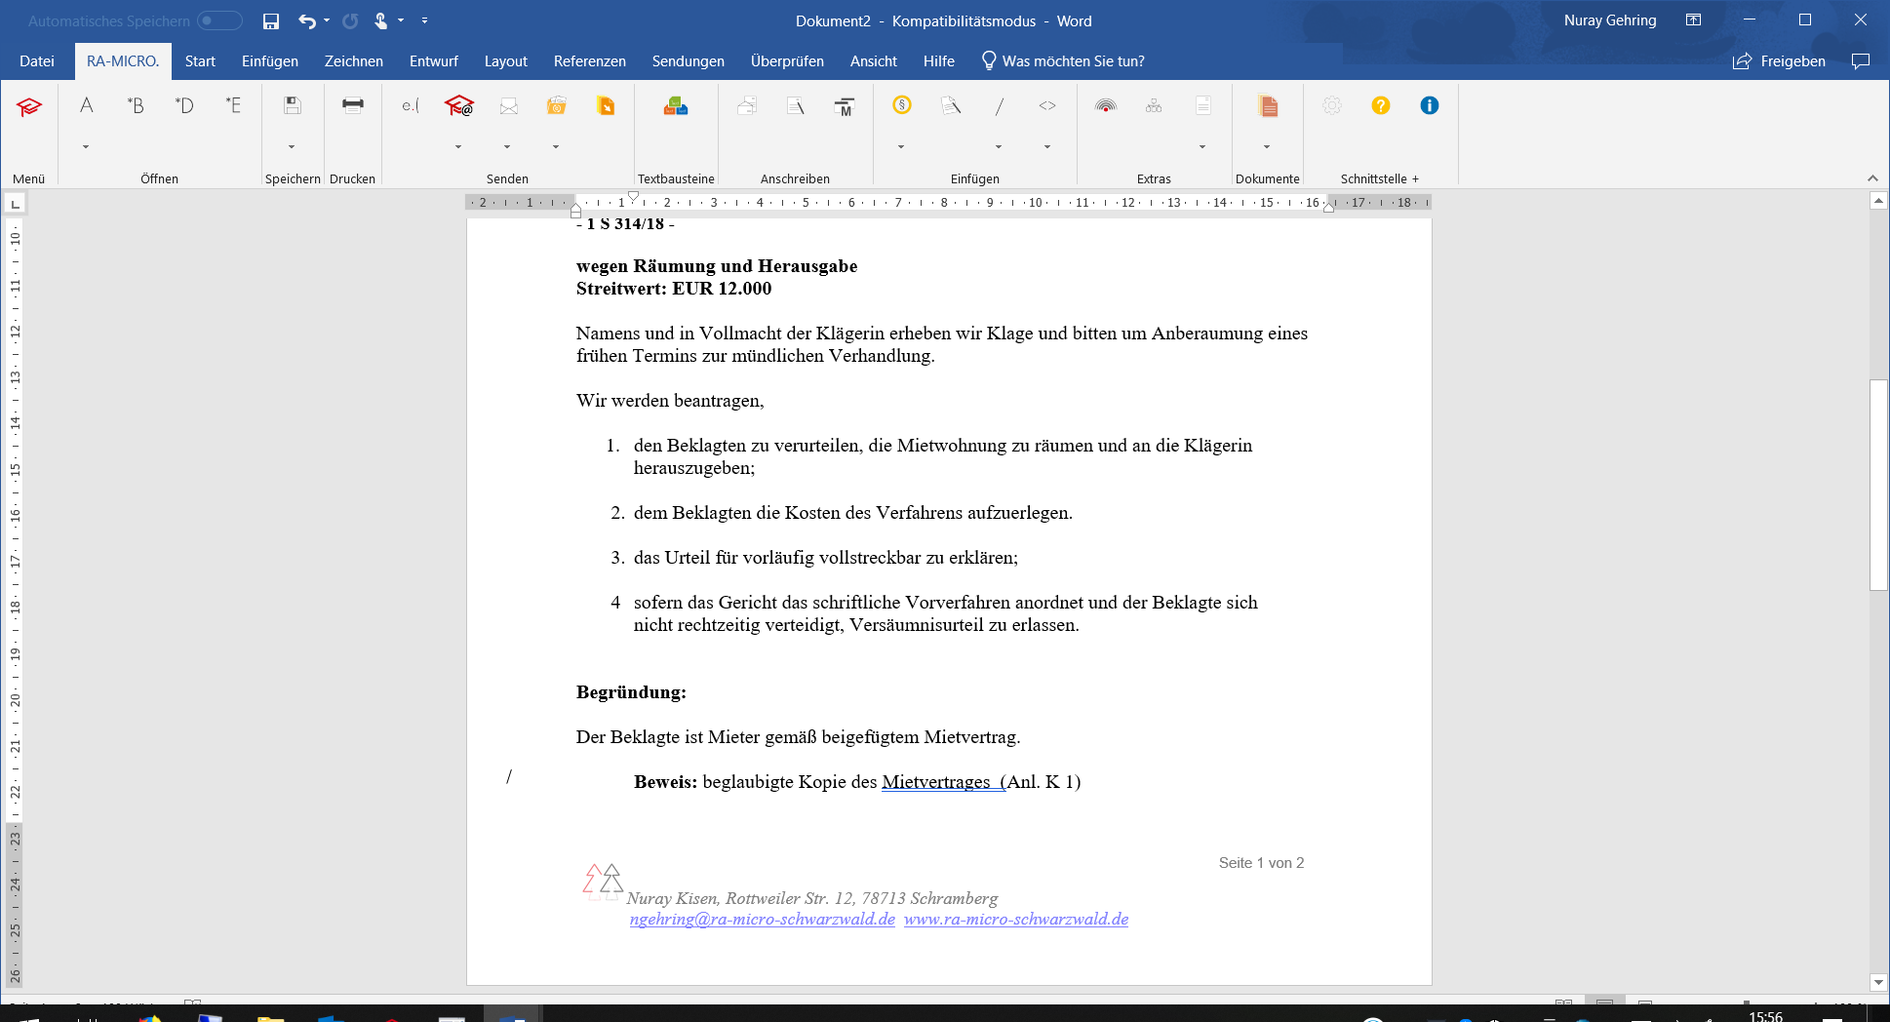
Erstellung eines Schriftsatzes mit Anlagenverzeichnis
Ihre Anlage z.B. der Mietvertrag wurde für die elektronische Versendung vorgemerkt (siehe Cursor links) und automatisch mit Anlagenstempel (Anl. K 1) versehen. So können weitere Anlagen festgelegt werden.

Slide 33
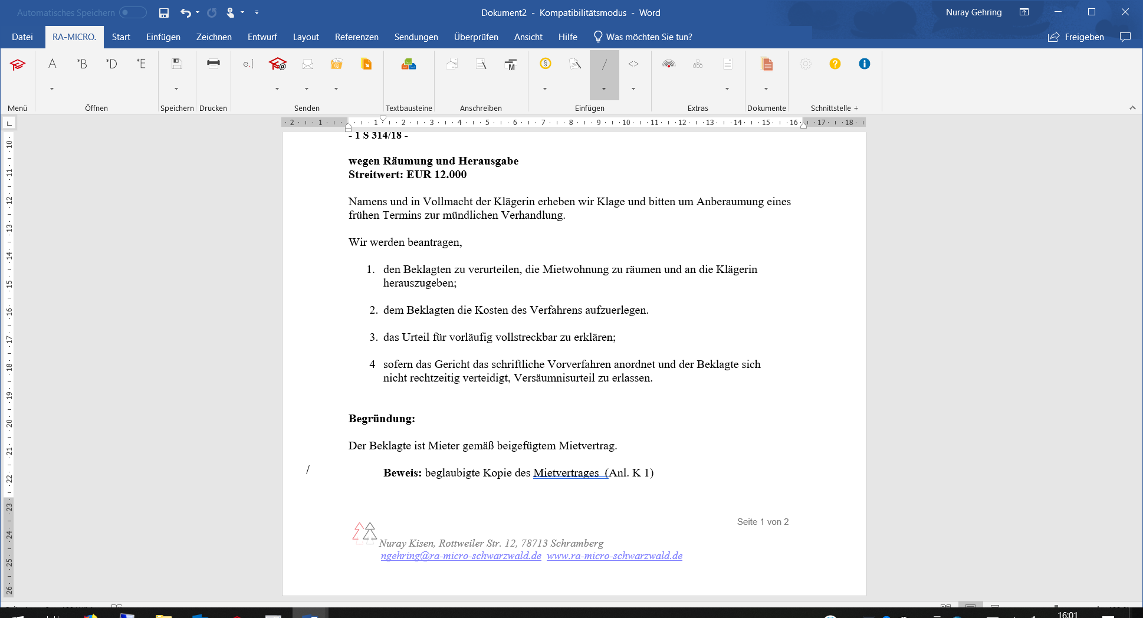
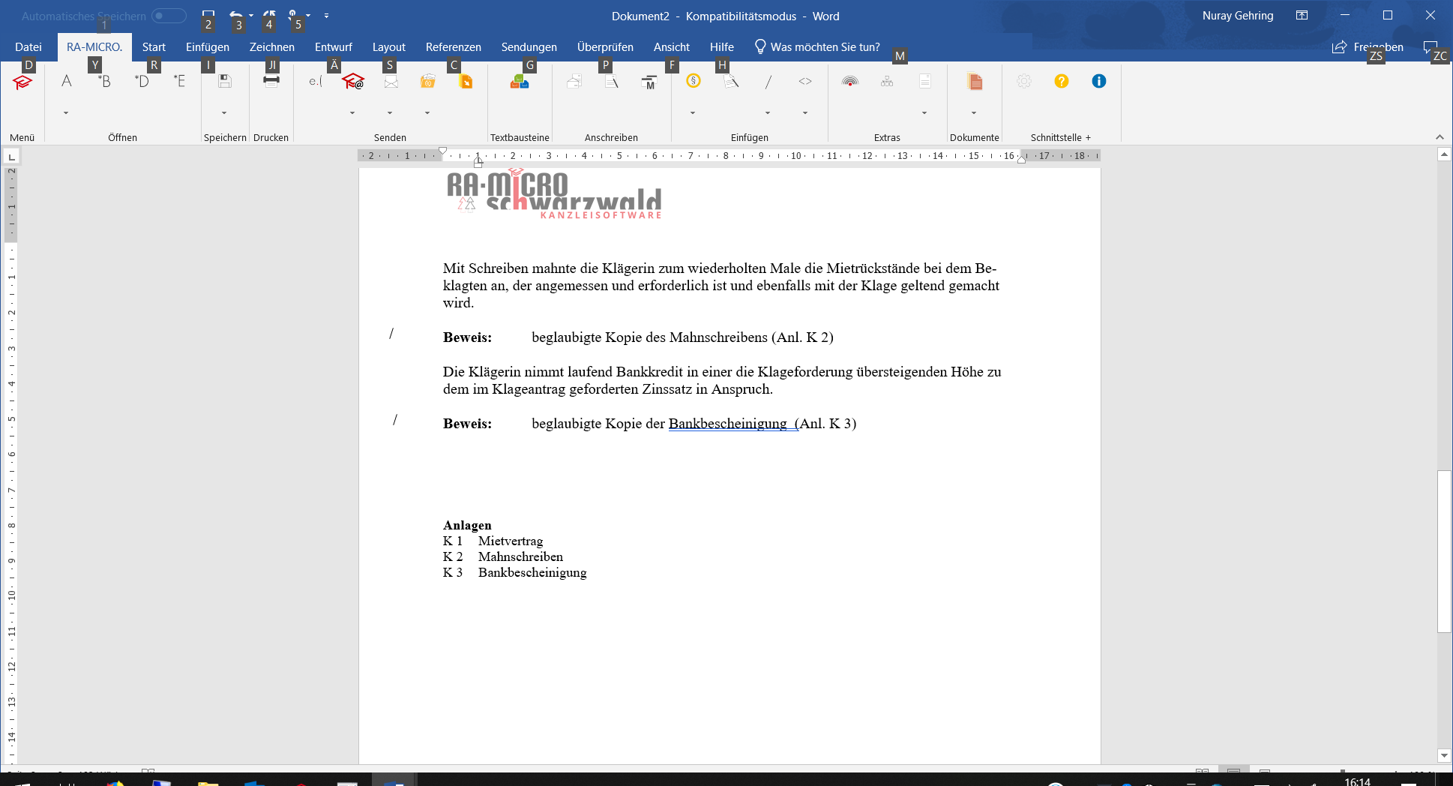
Erstellung eines Schriftsatzes mit Anlagenverzeichnis
Am Ende des Schriftsatzes sollten die Anlagen der Ordnung halber aufgelistet werden. Hierzu nochmals oben in der Leiste diesmal „Anlagenverzeichnis“ übernehmen.

Slide 34
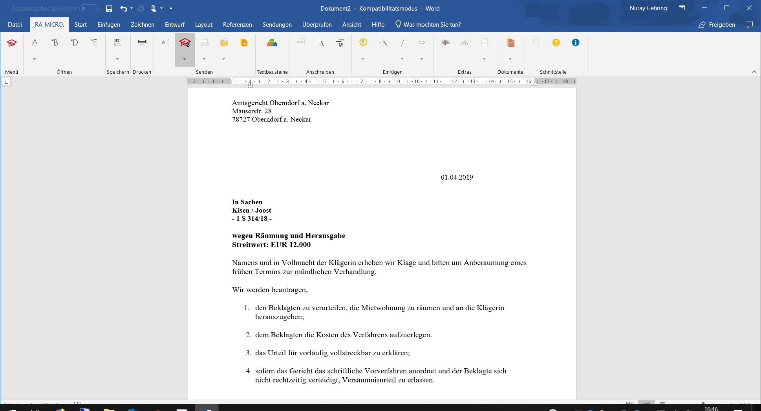
Versendung des Schriftsatzes per beA über die Word-Schnittstelle
Über die neue Funktion E-Versand ist die Versendung eines gefertigten Schriftsatzes einmal per beA an das Gericht und gleichzeitig zur Kenntnisnahme an den Mandanten möglich. Wird der E-Versand Original gewählt, so wird auch das geschriebene Schriftstück in der Anlage im Original-Format (in diesem Fall in Word-Datei) versendet. Der E-Versand pdf dagegen wird als pdf-Datei als Anlage direkt beigefügt.

Slide 35
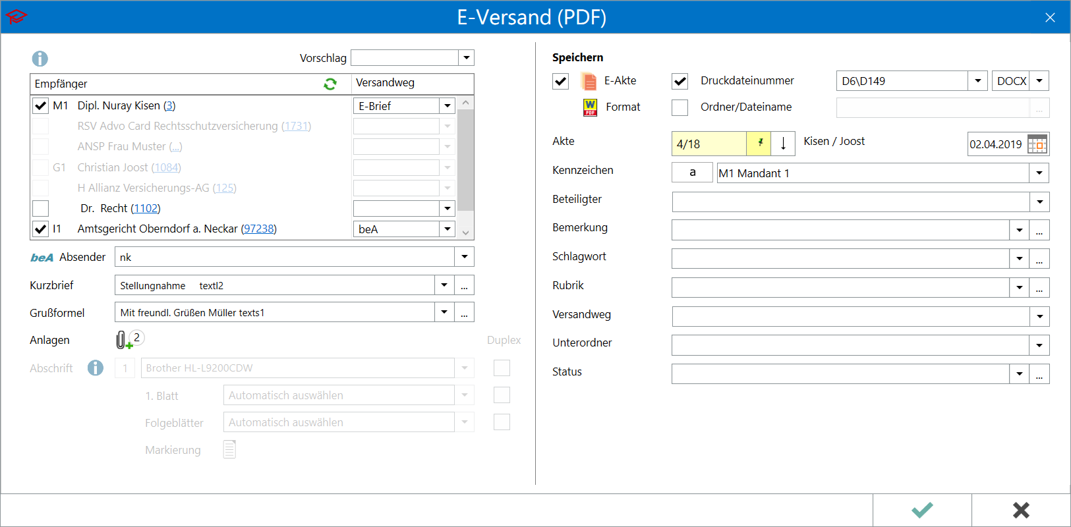
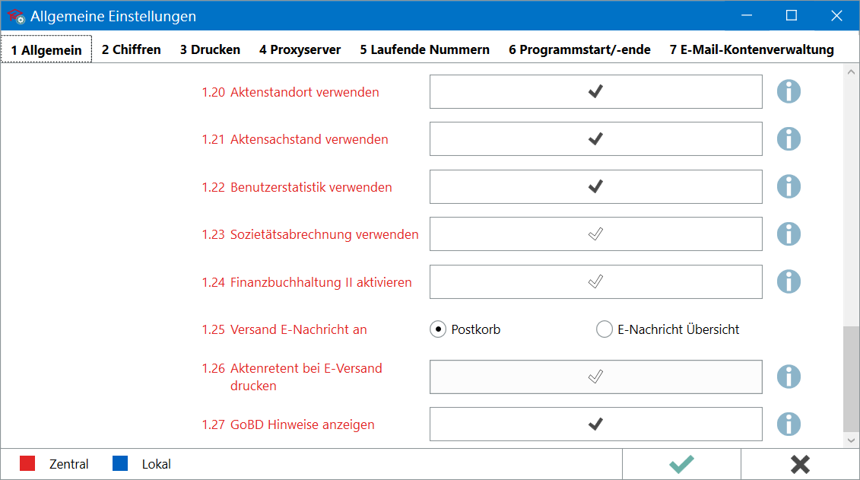
Versendung des Schriftsatzes per beA über die Word-Schnittstelle
Es öffnet sich der E-Versand:
Links im Fenster kann beliebig der Drucker unter Allgemeine Einstellungen Punkt 1.26 „Aktenretent bei E-Versand drucken“ ausgeblendet werden.

Slide 36
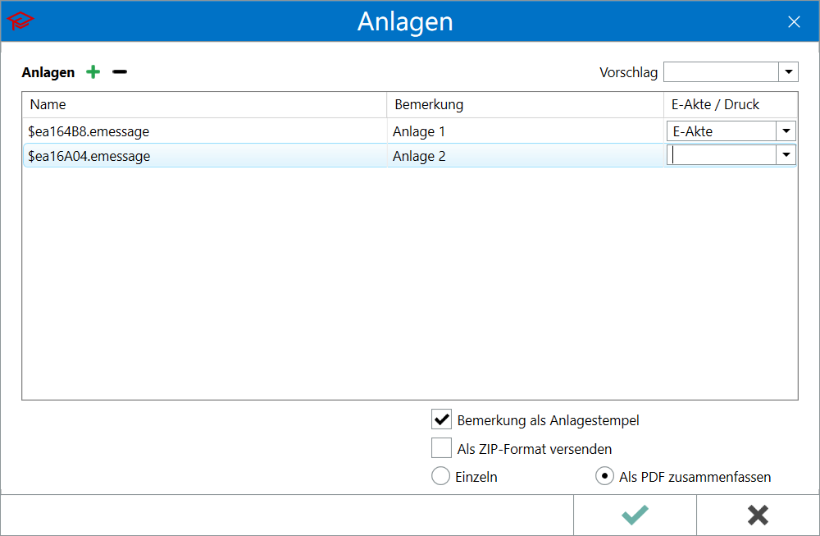
Versendung des Schriftsatzes per beA über die Word-Schnittstelle
Die beigefügten Anlagen sind über die Büroklammer sichtbar. Mit einem Klick auf die Büroklammer kann im folgenden Fenster entschieden werden, ob die Anlagen zusätzlich zum Dokument in die E-Akte gespeichert werden sollen oder nicht. Ein Häkchen (Pfeil unten) sorgt dafür, dass der Anlagenstempel aufgedruckt wird.

Slide 37
Versendung des Schriftsatzes per beA über die Word-Schnittstelle
Mit Bestätigung im E-Versand (grüner Pfeil) schaltet sich die Meldung (rechts unten im Fenster), dass die Nachricht in den Postausgang verschoben und die Druckdatei in die E-Akte gespeichert wurde.
Die Nachricht an den Mandanten per E-Brief landet direkt im Ordner Postausgang. Die Nachricht an das Gericht per beA automatisch im beA-Postausgang.
Um die Nachricht schlussendlich zu versenden, wird das Modul „Postausgang“ wie folgt verwendet.

Slide 38
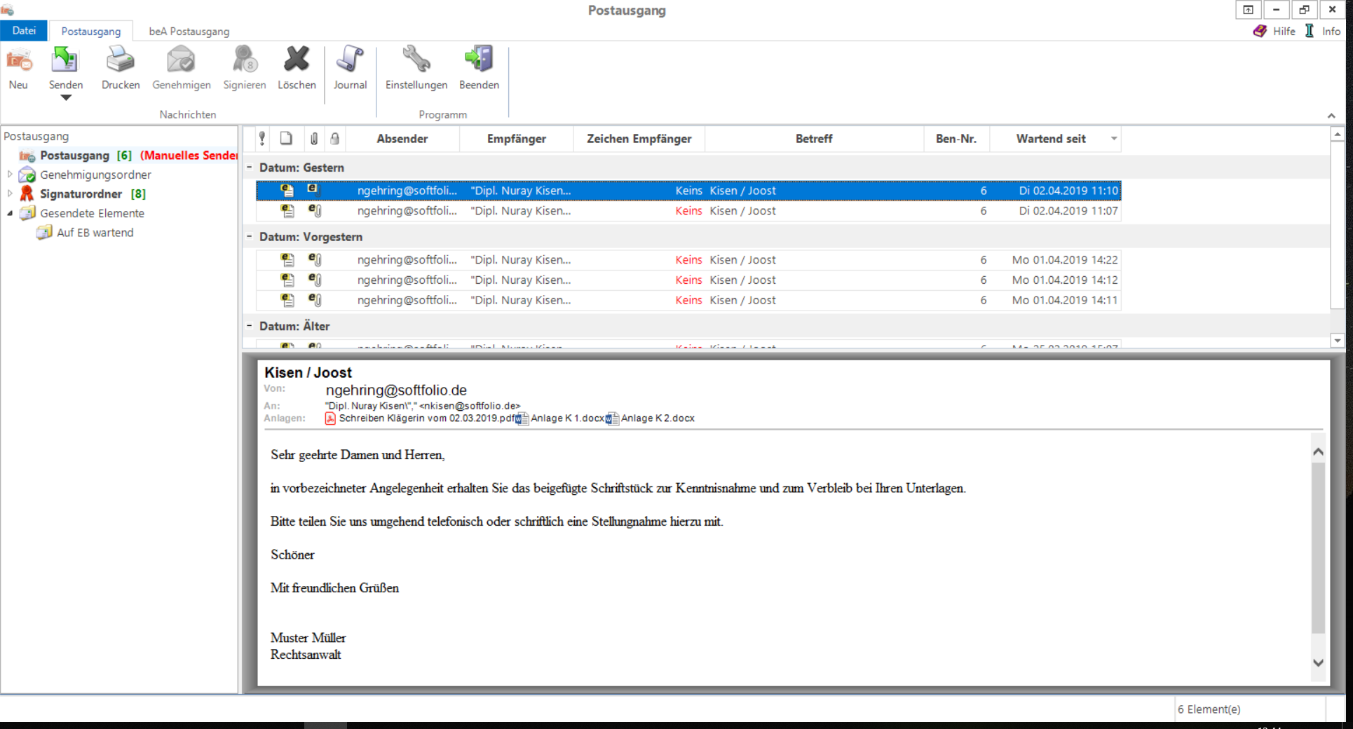
Versendung des Schriftsatzes per beA über den Postausgang

Slide 39
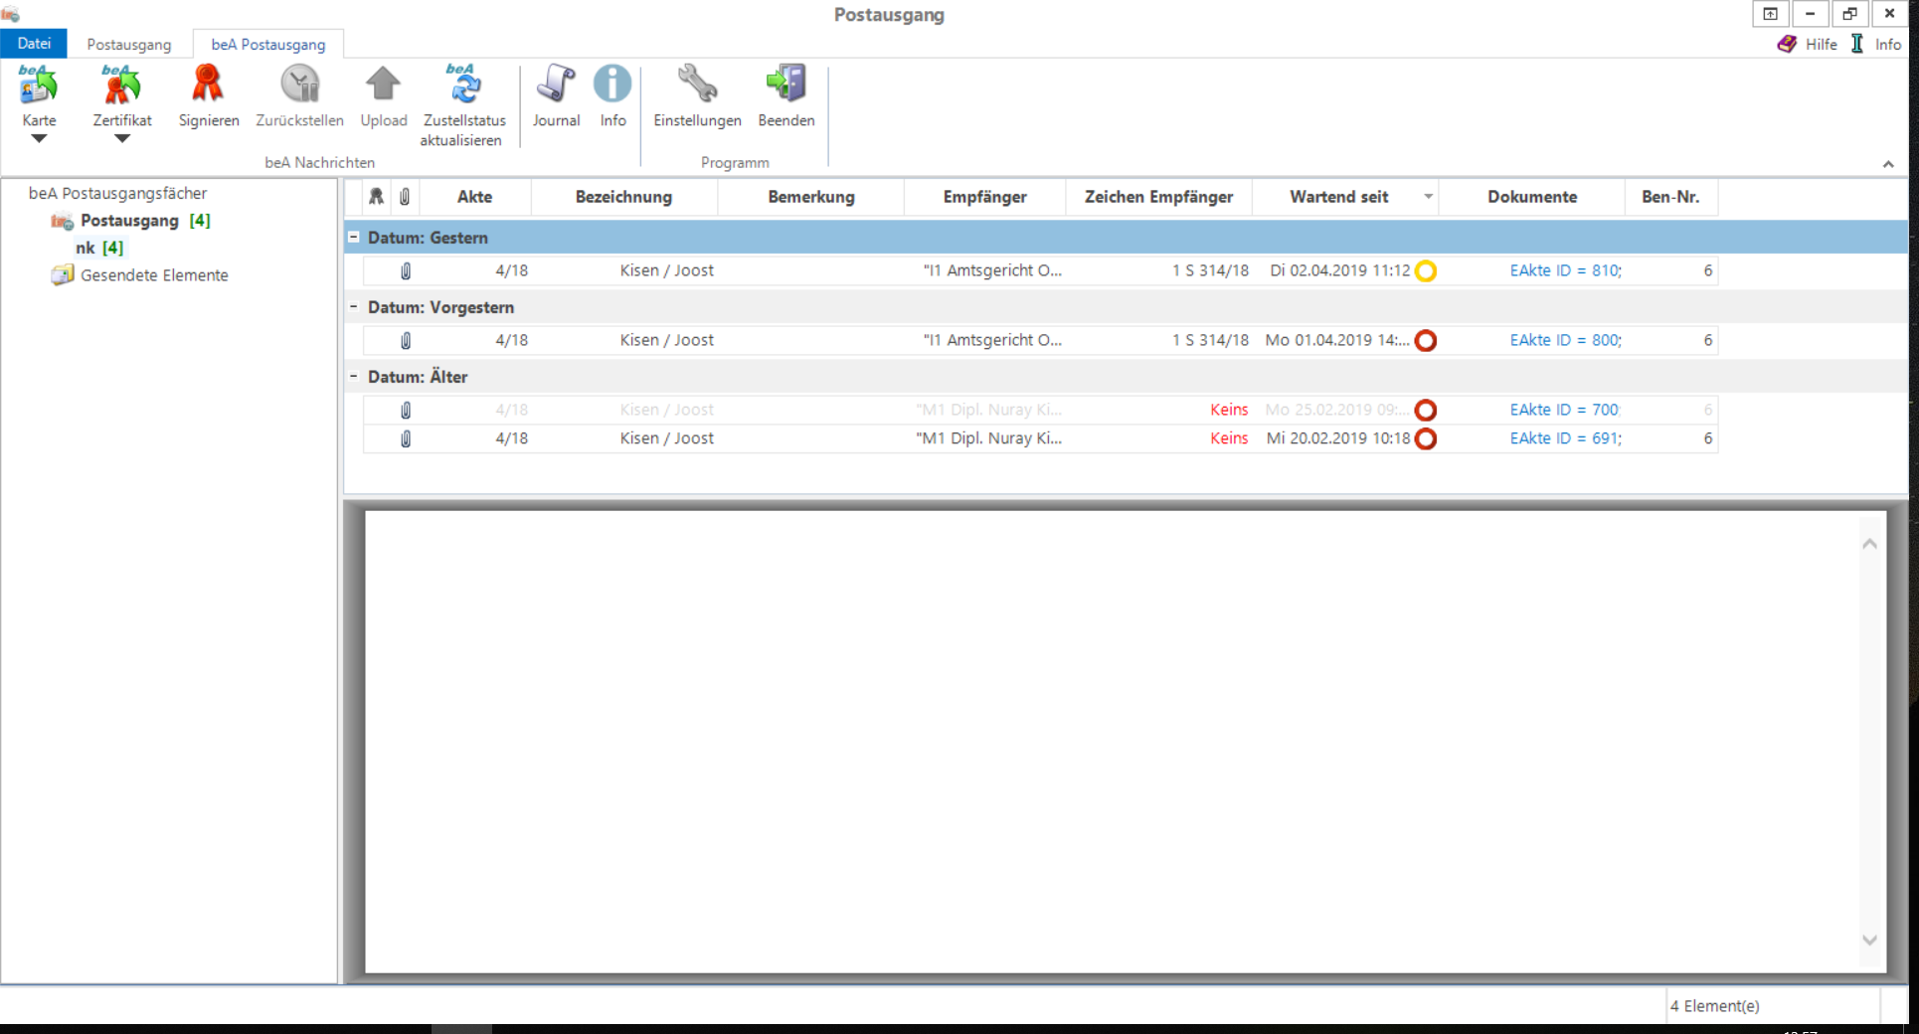
Versendung des Schriftsatzes per beA über den Postausgang
Im beA-Postausgang sollten die zu signierenden Dokumente durch den Rechtsanwalt signiert werden. Durch die Signaturschleife ist zu erkennen, welche Dokumente signiert wurden und welche nicht. Nachdem das Dokument durch den Rechtsanwalt signiert wurde, kann es auch direkt gesendet werden.

Slide 40
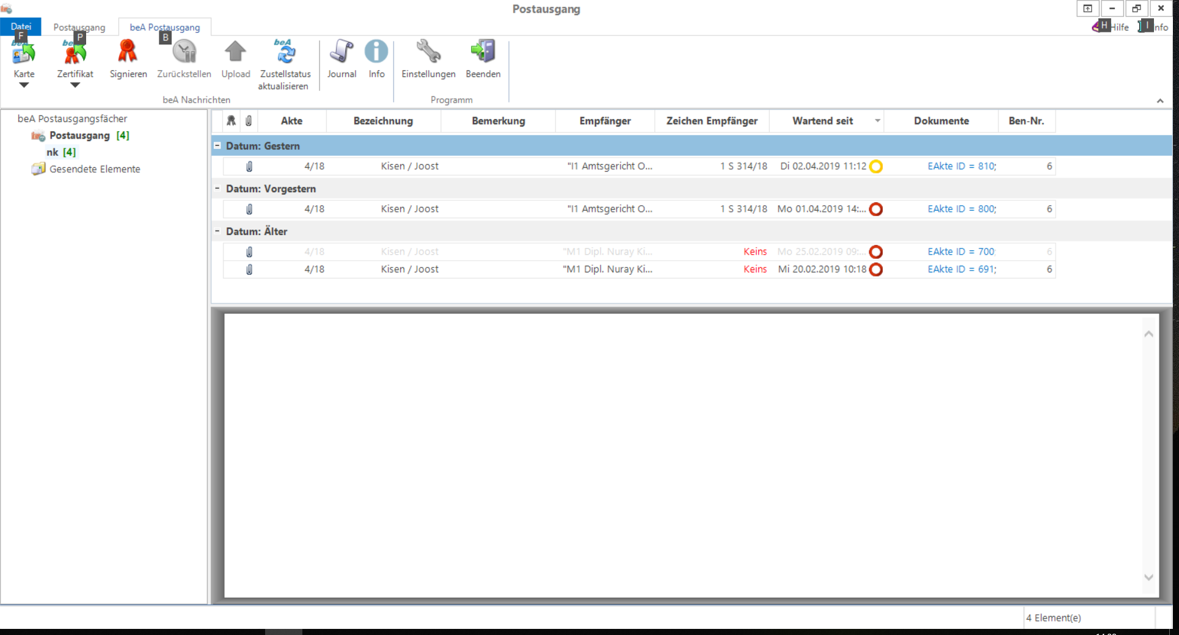
Versendung des Schriftsatzes per beA über den Postausgang
Soll eine Nachricht vorerst doch nicht gesendet werden, so kann diese zurückgestellt werden, damit auch versehentlich die Versendung nicht stattfindet.
Zurückgestellte Nachrichten sind ausgegraut. Mit nochmaligem Klick auf „zurückstellen“ kann diese wiederhergestellt werden.
Die gelben Kreise geben den Hinweis, dass die Nachricht bereits seit einem Tag überfällig ist und die roten schon länger.

Slide 41
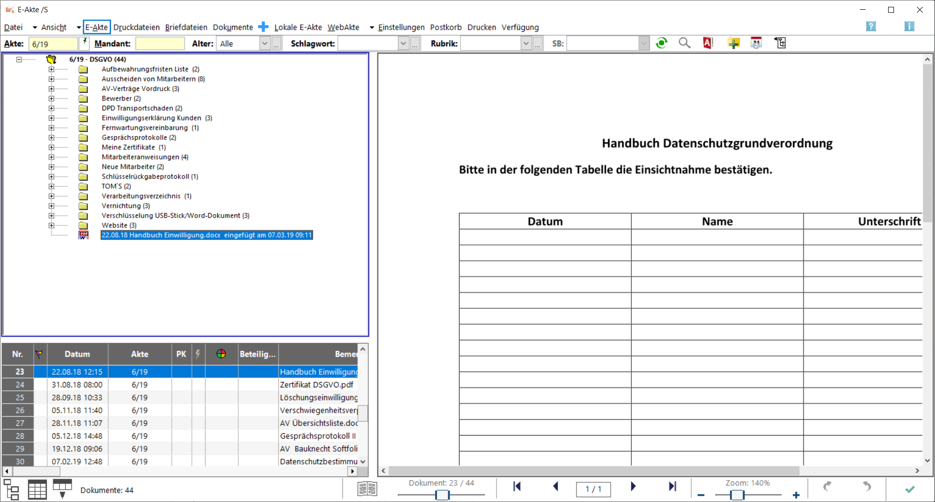
Versendung des Schriftsatzes per beA über die E-Akte
Wie gewohnt wird die gewünschte E-Akte geöffnet. Das zu versendende Dokument wird markiert. Mit der rechten Maustaste bestehen verschiedene Versendungsmöglichkeiten zur Verfügung.
Mit Markierung und Rechtsklick auf das gewünschte Dokument öffnet sich das folgende Fenster:

Slide 42
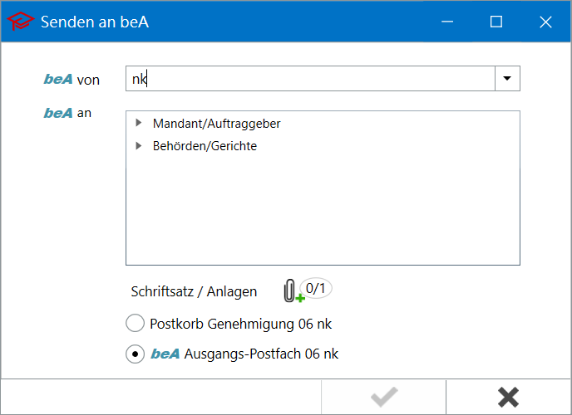
Versendung des Schriftsatzes per beA über die E-Akte
Für die beA-Versendung bitte immer die „beA-Schnittstelle“ verwenden, nicht den „beA-Ordner“
Anschließend die Versendung wieder im Modul „Postausgang“.

Slide 43
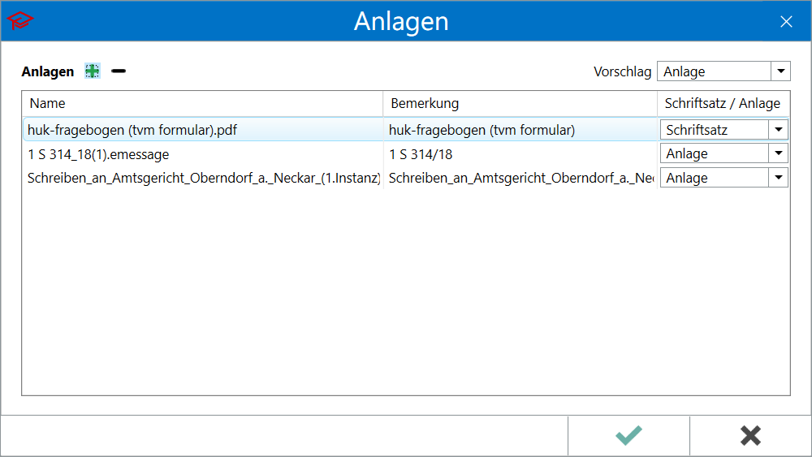
Versendung des Schriftsatzes per beA über die E-Akte
Die Verwendungsmöglichkeit „Büroklammer“ ist über die E-Akte eine andere. Beim E-Versand über die Word-Schnittstelle ist es möglich die Entscheidung zu treffen, ob die Anlage zum Dokument in die E-Akte gespeichert werden soll oder nicht.
Hier der Versand über die E-Akte schlägt vor, ob das Dokument signiert als Schriftsatz oder unsigniert als Anlage versendet werden soll. Über „Plus“ Zeichen ist es möglich im Nachgang Anlagen aus der E-Akte hinzuzufügen. Die zu signierenden Dokumente sind im Postausgang entsprechend grün markiert.

Slide 44
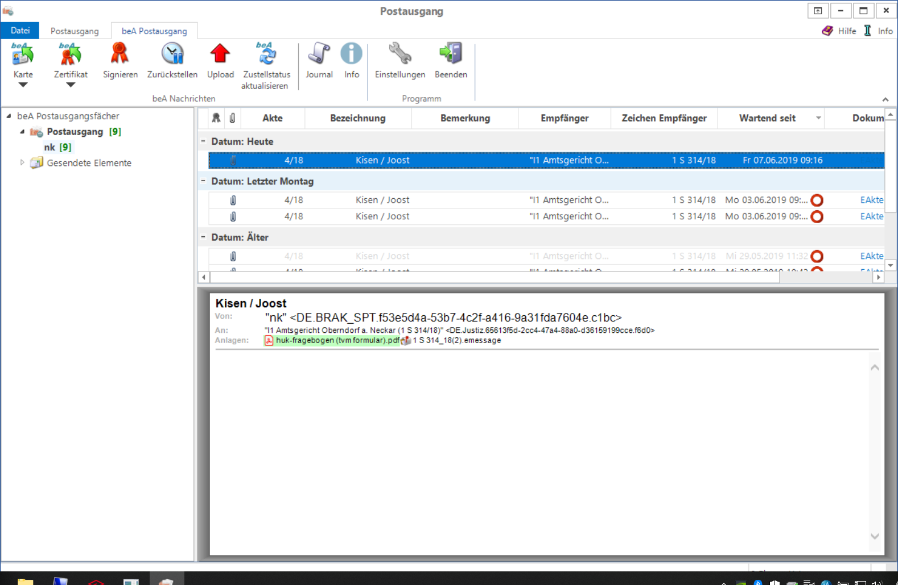
Ansicht im beA-Postausgang
Wenn die Datei grün hinterlegt ist, unbedingt signieren. e

Slide 45
Anschließend erscheint das Token-Fenster
Hier erscheint wie gewohnt Ihr Name. Anklicken, PIN-Eingabe auf Anforderung, direkt im Lesegerät eingeben. Falls sich mehrere Dokumente im beA-Fach befinden, werden Sie mehrmals aufgefordert, die PIN-Eingabe zu wiederholen. Dokumente werden geladen und befinden sich automatisch im Postausgang „gesendete Elemente“.

Slide 46
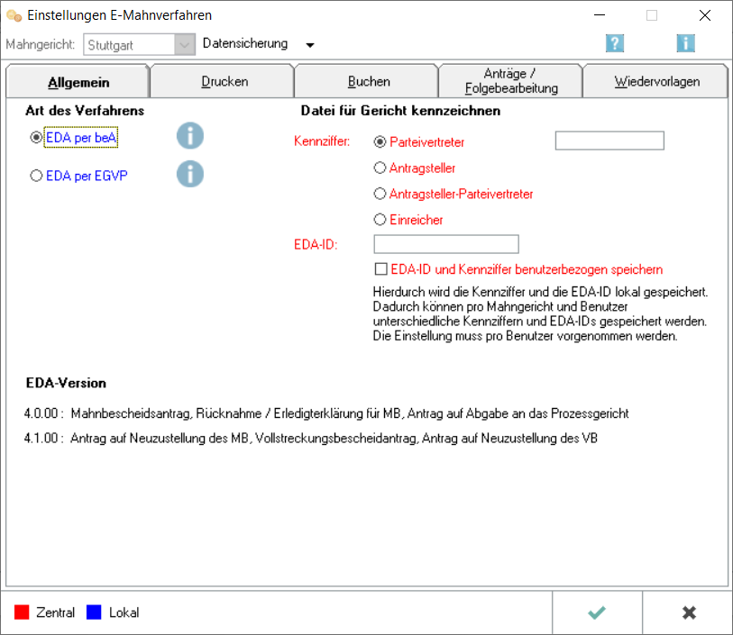
Das E-Mahnverfahren
Um Bescheide über das beA versenden zu können, muss eine EDA-ID + Kennziffer beim Mahngericht beantragt werden. Bereits bestehende können problemlos weiterverwendet werden.
Über die Einstellungen im E-Mahnverfahren sollte zwingend die beA-Versendung aktiviert, EDA-ID und Kennziffer eingetragen werden.

Slide 47
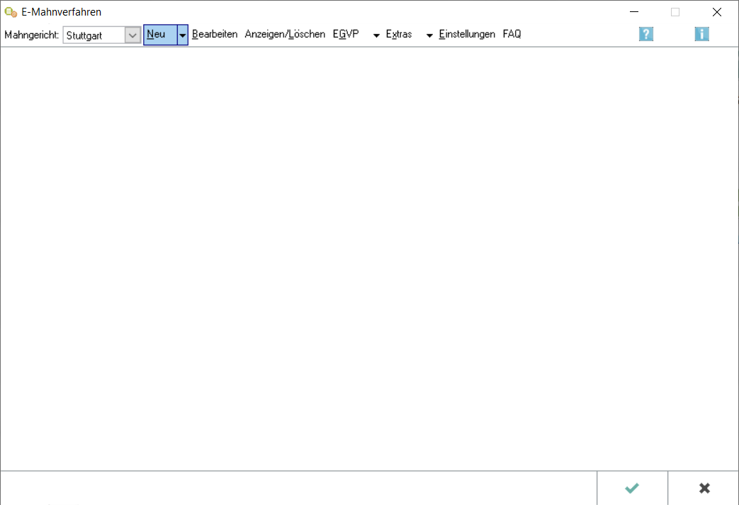
Das E-Mahnverfahren
Über „Neu“ – Mahnbescheidsantrag kann der erstellte Antrag selektiert und über beA-Button in den beA-Postausgang gesendet werden.
Im beA-Postausgang sind die Bescheide zwingend vor dem Versenden zu signieren.

Slide 48
Herzlichen Dank

